Slide 1

Universidad Autónoma del Estado de México
Unidad Académica profesional Chimalhuacán
Licenciatura en Educación
Unidad de Aprendizaje: teoría Curricular
Facilitadora: maría de los angeles Cienfuegos Velasco
2019

Slide 2
OBJETIVOS O PRÓPOSITOS DE LA ASIGNATURA
Conocer el surgimiento y desarrollo de las teorías curriculares como un modo particular de fundamentar el conocimiento científico de lo educativo.
Identificar los supuestos teóricos y epistemológicos de las diversas perspectivas curriculares para Analizar y discutir los fundamentos de las diversas perspectivas curriculares, así como sus propuestas para el diseño y puesta en práctica del curriculum.

Slide 3
Unidad II
Perspectivas fundamentales del currículo
Objetivos de la unidad:
Identificar las principales perspectivas teóricas del curriculum.
Analizar los fundamentos y características de las teorías curriculares.
temario
2.1 Teoría tradicional

Slide 4
Teoría tradicional del currículo
Ralph Tyler
Período 2019

Slide 5
Teoría tradicional
SE ANALIZA DESDE LA Perspectiva teórica curricular de Ralph W. Tyler

Slide 6
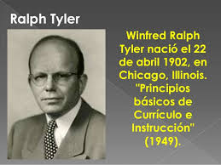
Se estudiará el
capítulo 1
de su gran y conocida obra

Slide 7
Tyler, reflexiona:
Muchos programas de enseñanza no responden a propósitos definidos.
Si se desea planificar el programa de enseñanza y mejorarlo en forma constante, es imprescindible tener alguna idea de sus metas.
Hay que tener en cuenta que los objetivos de la educación se construyen con los criterios que se emplean para seleccionar el material, bosquejar el contenido del programa, elaborar los procedimientos de enseñanza y preparar las pruebas y exámenes.
Se trata entonces de metas queridas conscientemente, es decir, fines que el personal docente desea alcanzar.

Slide 8
educar
MODiFICAR LA CONDUCTA HUMANA
Entonces, es importante identificar qué cambios de conductas deben proponerse en la escuela

Slide 9
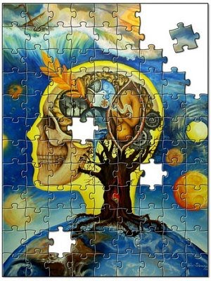
¿Qué FINES DESEA ALCANZAR LA ESCUELA?
(CUALES SON SUS OBJTIVOS)
Algunos destacan que esos fines devienen del estudio de los intereses de los niños.
Otros señalan que se determinan de acuerdo a la herencia cultural.
Muchos sociólogos y otros estudiosos creen que el análisis de la sociedad ofrece la información necesaria para formular objetivos.
Los filósofos de la educación opinan que el fin esencial de la escuela es transmitir valores.
El punto de vista de Tyler es que no hay una fuente única de información para determinar los fines u objetivos educacionales. Todas son importantes y deben tomarse en cuenta al generar un currículo.

Slide 10



Fuentes de información para fundamentar el currículo
Tyler determina que
Sugerencia de los especialistas
Observación de los educandos
Estudio de la vida contemporánea

Slide 11
Estudio de los propios educandos como fuente de objetivos educacionales

Slide 12
Si educar es modificar las formas de conducta humana, resulta claro que sus objetivos son los cambios de conducta que el establecimiento de enseñanza intenta obtener en los alumnos.
Por tanto, observar a los educandos permitirá establecer metas educativas: se comparan los datos obtenidos con niveles deseables o con normas admisibles que permitan establecer la diferencia que existe entre la condición actual del alumno y lo aceptable.
Entre la condición actual y la aceptable hay un vacío, al cual Tyler llama necesidad

Slide 13
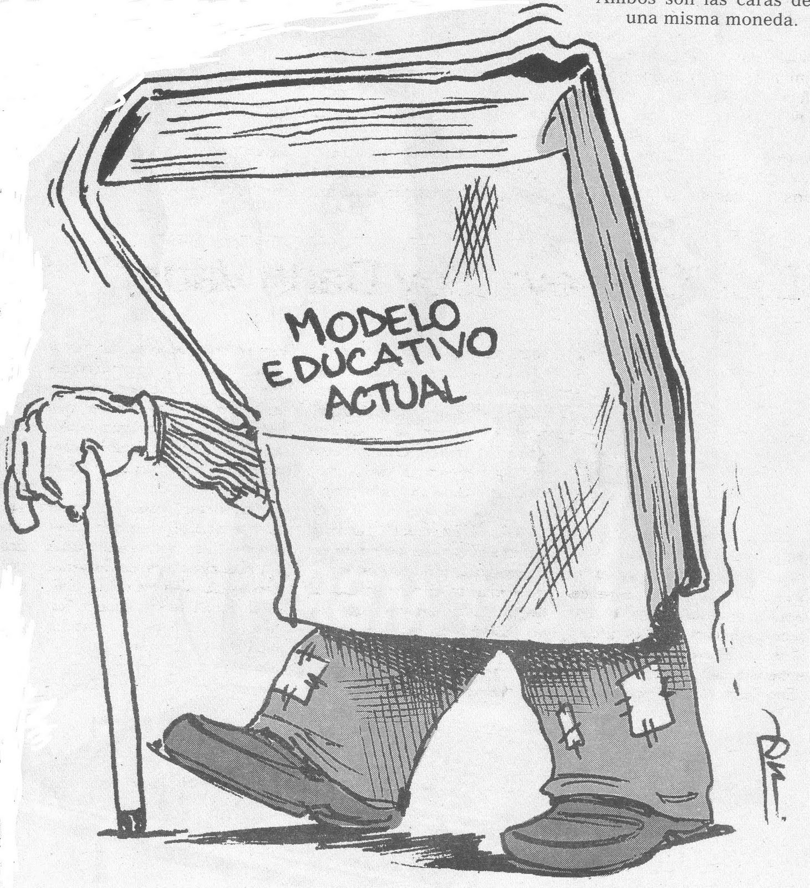
Por tanto, uno de los problemas educativos consistirá en canalizar los medios por los cuales se satisfacen aquellas necesidades a fin de que la conducta sea socialmente aceptable.

Slide 14


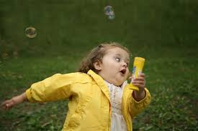
1. necesidades físicas: alimento, agua, actividad, etc.
Se puede identificar al ser humano como un organismo dinámico que requiere satisfacer ciertas necesidades:

Slide 15


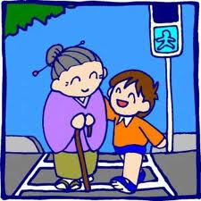
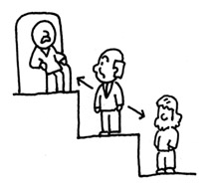
2. necesidades sociales: afecto, participación, estatus y respeto dentro del grupo social:

Slide 16



3. necesidades integrativas: es decir, la necesidad de una filosofía de la vida, de conocimientos de la vida

Slide 17

En este sentido todos los niños, de una misma sociedad tienen las mismas necesidades y es deber de la
Analizar y determinar cuales puede atender; acorde al tipo de conducta significativa desde el punto de vista personal y social.

Slide 18

Menciona Tyler que existen investigaciones encaminadas a identificar las necesidades de los alumnos y deben ser consideradas.
Ya que, Algunas de ellas se orientaron esencialmente a considerar la situación actual de los estudiantes en términos de factores aceptados como pautas deseables.
Las instituciones educativas deben concentrarse especialmente en las carencias o vacíos graves que aparecen en la formación actual de los estudiantes.

Slide 19

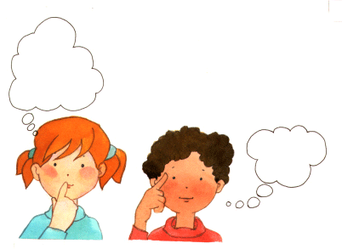

Posiblemente surjan dificultades sobre todo cuando la escuela pretenda investigar ampliamente las necesidades de sus alumnos, en especial las que se refieran a algunos de sus aspectos vitales.
Por tanto, la escuela que emprenda una investigación eficaz deberá recurrir a estudios científicos generales.
Otra forma de conocer las características del alumnado, y que requiere consideración especial, consiste en investigar sus intereses.

Slide 20
La teoría de la educación progresiva es ampliamente conocida y recomendable; porque identifica que la base primordial de los objetivos se centra en el interés del propio estudiante.
El argumento de estudiar sus intereses como base para definir objetivos, significa que la educación es un proceso activo que requiere el esfuerzo del propio alumno quien, en general sólo aprende las cosas que hace.

Slide 21

Hay que comprender que la educación brinda al estudiante la oportunidad de participar en forma activa en las cosas que le interesan.
Aunque, podemos encontrar educadores que no comparten la idea de que un programa educativo eficaz deba prestar atención a los intereses actuales de los estudiante.

Slide 22
¿qué métodos conviene usar para estudiar las necesidades e intereses de los alumnos?
todos los de investigación social son utilizables.
Tener en cuenta que existen factores de confusión al interpretar datos acerca de los alumnos, que estriban en la falla para distinguir entre las necesidades resueltas por la educación y las que satisfacen otros organismos sociales.
Tales casos ilustran necesidades sociales imposibles de satisfacer con la simple identificación de objetivos educacionales en la escuela y requieren por tanto otras formas de acción social.
Cuando la investigación de las necesidades de los estudiantes señale determinados objetivos, el maestro deberá identificar los que se refieran directamente a la educación, sin confundirlos con los que no pertenecen al campo de la enseñanza.

Slide 23
Estudio de la vida contemporánea fuera de la escuela

Slide 24

El esfuerzo por extraer objetivos del estudio de la vida contemporánea deriva de la dificultad de enseñar en la escuela el enorme cuerpo de conocimientos surgidos con el despertar de la ciencia y la revolución industrial.
Hay que preguntarse: ¿qué conocimientos son los más valiosos?
R: Aquellos que permitan ser aplicados en la vida cotidiana
Entonces el análisis de la vida contemporánea permite señalar a la enseñanza objetivos que se relaciones fácilmente con las condiciones y oportunidades que esa vida brinda para la aplicación de esos tipos de aprendizaje.

Slide 25
Categorías aptas de estudio
El aspecto sanitario
Familiar
Esparcimientos
Vocacional
Religioso
De consumo
cívico
Toda aquella información útil que ayude a la gente a través de la educación a desempeñarse con eficacia
Representan sugerencias para generar objetivos educacionales

Slide 26
Los especialistas en asignaturas sugieren objetivos
Estudio de la vida contemporánea fuera de la escuela

Slide 27
Es una fuente muy difundida.
Los planes de estudio estar elaborados por especialistas de asignaturas y representan el concepto acerca de los objetivos que la escuela debe tratar de alcanzar.
Algunos critican el empleo de especialistas en asignaturas porque proponen objetivos demasiados técnicos e inapropiados
Pero su participación es útil si responden ¿ cómo puede contribuir la asignatura en la educación del niño o joven que o se especializará en ella?

Slide 28
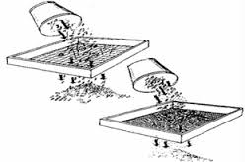
Brindan bastante material que cualquier escuela puede incluir en su programa
Estudiantes
Vida contemporánea
Especialistas en Asignaturas
Filosofía educativa
Para qué
Psicología del aprendizaje
Para eliminar los menos importantes y más contradictorios

Slide 29
El papel de la filosofía en la selección de objetivos (primer tamiz)
Escoge de la lista original de objetivos, los que representen valores más altos y coincidan con la filosofía de la escuela.
En una sociedad democrática la filosofía educacional exaltará los valores democráticos. Estos valores suponen objetivos en el sentido de que señalan los tipos de pautas de conductas: tipos de valores e ideales, los hábitos y prácticas a que tenderá ese programa.
Es importante responder: ¿debe le hombre educarse ajustarse a la sociedad tal y cómo está o le cabe la misión revolucionaria? Porqué no pensar en ambas posibilidades.

Slide 30
La filosofía de la escuela puede afectar la selección de objetivos
¿Qué tipo de hombre se desea educar?

Slide 31
El papel de la psicología en la selección de objetivos (segundo tamiz)
Los objetivos son resultados del aprendizaje
Es importante el conocimiento de la psicología del aprendizaje:
  Presentación graduada de objetivos
  El olvido de lo aprendido
  Tiempo requerido para lograr cambios de conducta
  las experiencias de aprendizaje rinden frutos múltiples
Todo maestros y planificadores del currículum debe apoyarse en una teoría del aprendizaje

Slide 32
Los objetivos pueden considerarse como aptos o rechazarse desde el punto de vista psicológico, por inalcanzable, inadecuados para el nivel de edad, demasiados generales o demasiados específicos, o de alguna otra manera contarios a la psicología del aprendizaje que fundamente el currículo

Slide 33
Formulación útil de objetivos para seleccionar y orientar actividades de aprendizaje
En general
¿cómo se enuncian los objetivos?
Como algo que debe realizar el instructor.
Como lista de temas
Como pautas de conductas generalizadas
¿Cuál es la forma útil de hacerlo?
Cuando el objetivo indica
CONDUCTA y CONTENIDO
Pero…

Slide 34
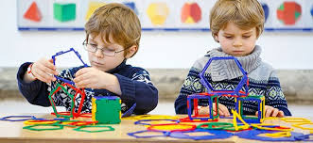
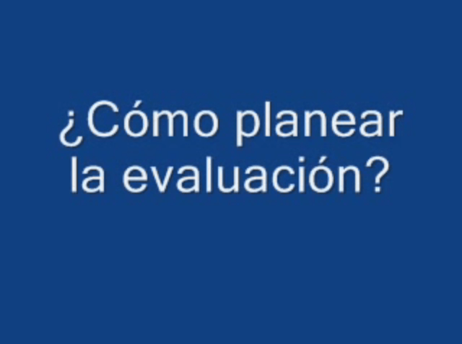
Formular satisfactoriamente los OBJETIVOS significa señalar CONDUCTA Y CONTENIDO
¿por qué?
Otorga al educador o profesor especificaciones con respecto a la determinación de:
las experiencias de aprendizaje

Slide 35
CARACTERÍSTICAS PRINCIPALES DE LA PROPUESTA CURRICULAR DE Tyler
PROPUESTA CURRICULAR CONDUCTISTA donde el profesor se coloca como técnico operario del currículo

Slide 36
Técnico tradicional | Porque habla del currículum como un documento que planifica el aprendizaje desde la escuela a través de ciertos pasos: 1) determinar objetivos conductuales, establecer experiencias de aprendizaje (actividades), organizarlas y evaluarlas.
Fundamentación teórica | Funcionalista y conductista (habilidades, pensamiento, sentir, valores del estudiante)
Modelo Racional | Qué enseñar, cómo enseñarlo, cómo organizarlo y cómo evaluarlo
Modelo de enseñanza | Centralizado en la disciplina y objetivos
Modelo de aprendizaje | Memorístico, Repetición de hechos y conceptos, demostrar el saber.
Estilo Evaluativo: | Orientado hacia los objetivos. Los objetivos alcanzados producen ciertos cambio deseables en los modelos de comportamiento de los estudiantes
Ventajas | Búsqueda de claridad y precisión; sistematización (Evaluación inicial y final)

Slide 37
Bibliografía
Tyler W. Ralph (1979). Principios básicos del currículo. 3era. Edición, Editorial troque S.a. Buenos aires

Slide 38
Ejercicio desarrollar un GRÁFICO ORGANIZADOR con los aprendizajes obtenidos

Slide 39
Recomendación
Solicitar al estudiante una lectura previa del capítulo i del libro de Ralph W. Tyler.
A medida de que avanza el contenido de las diapositivas se va alternando con los puntos de vista u opiniones de los alumnos desde su perspectiva de aprehensión del texto

Slide 40
Gracias por la atención

